Slide 1
Object-Oriented and Classical Software Engineering

Slide 2
Chapter 7. 모듈에서 객체까지

Slide 3
개요
모듈이란 무엇인가?
응집도
결합도
데이터 캡슐화
추상 데이터 타입
정보 은닉
객체
상속성, 다형성, 동적 바인딩
객체-지향 패러다임

Slide 4
7.1 모듈이란 무엇인가?
Module
시스템의 다른 부분이 자신을 호출할 수 있게 이름을 갖고 있는 그리고 자기 자신의 고유한 변수명을 갖고 있는 하나 또는 그 이상의 연속된 프로그램 문들의 집합
“Lexically contiguous”
코드에 인접한
“Boundary elements” [Yourdon and Constantine, 1979]
“모듈은 집단 식별자를 가지는 경계 요소(boundary element)들로 경계를 구분시켜주는 어휘적으로 연속된 프로그램 문들의 나열이다”
블록-구조적 언어는 begin ... End
C++과 JAVA는 { ... }
Aggregate identifier
전체 모듈에 대한 이름

Slide 5
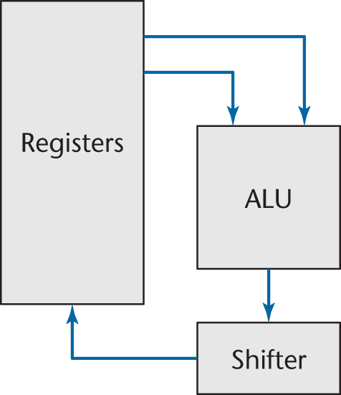
7.1 모듈이란 무엇인가?
Design of Computer(1/3)
모든 회로는 단지 NAND gate들과 NOR gate들로 구성될 수 있다는 것을 발견하지 못함
AND, OR, NOT gate를 사용해 산술논리 연산장치(arithmetic logic unit, ALU), 쉬프터(shifter), 16리스지터(register)를 구성하기로 결정

Slide 6
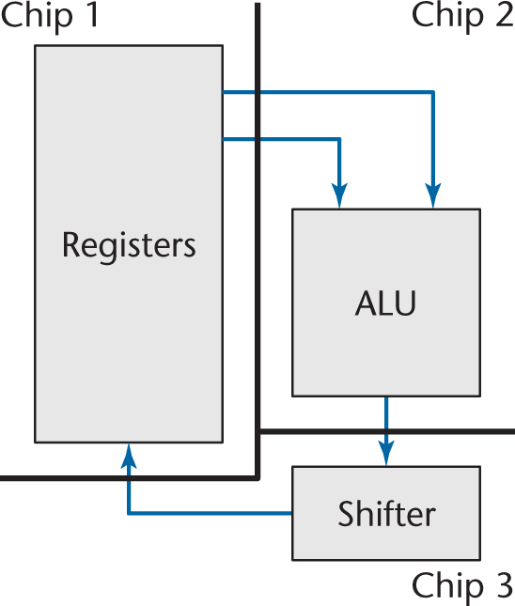
7.1 모듈이란 무엇인가?
Design of Computer(2/3)
세 개의 칩을 설계

Slide 7
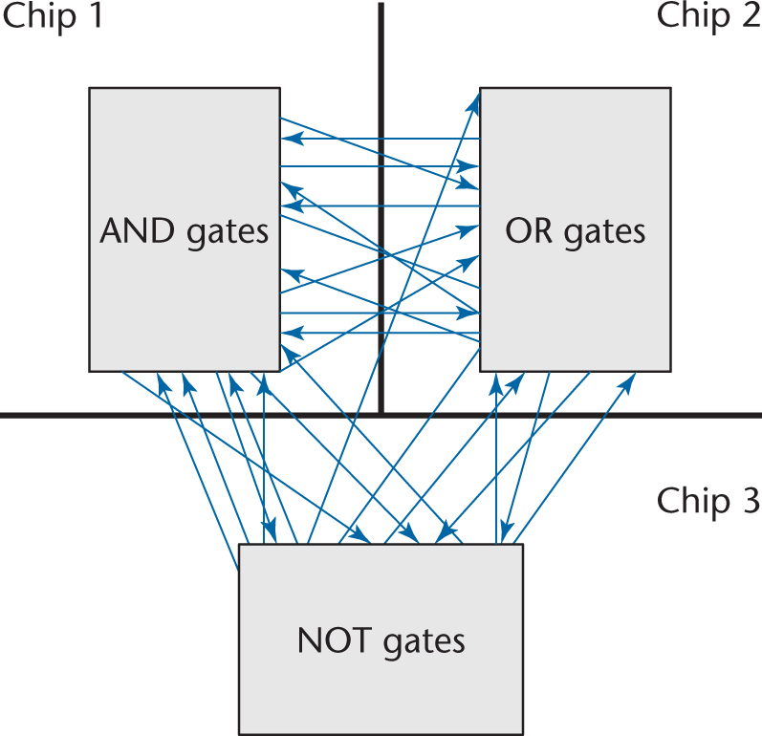
7.1 모듈이란 무엇인가?
Design of Computer(3/3)
칩 당 하나의 게이트 유형으로 재설계
Resulting “masterpiece”

Slide 8
7.1 모듈이란 무엇인가?
Computer Design
두 설계는 기능적으로 동일
두 번째 설계는
이해하기 어렵고
결함의 위치를 찾기 어렵고
확장하거나 향상시키기 어렵고
다른 프로덕트에서 재사용 하기 어려움
모듈은 최초의 설계처럼 작성
칩 내부는 최대의 연관성을 갖고
칩과 칩 사이에는 최소의 연관성을 가져야 함

Slide 9
7.1 모듈이란 무엇인가?
Composite/Structured Design
프로덕트를 모듈로 나누는 합리적인 방안을 제공
전체 소프트웨어 예산의 주요 컴포넌트, 유지보수 비용 등을 감소시켜주는 방법으로 모든 프로덕트를 모듈로 나누게 함
최대한 모듈 내에서 상호작용
최소한 모듈 사이의 상호작용
모듈 응집도(Module cohesion)
모듈 내에서의 상호작용 수
모듈 결합도(Module coupling)
모듈간의 상호작용 수준

Slide 10
7.1 모듈이란 무엇인가?
Function, Logic, and Context of a Module
모듈의 오퍼레이션, 로직, 문맥들 간의 차이를 구별하는 것이 필요
모듈의 오퍼레이션(operation)
무엇을 수행하는지에 대한 행위를 나타냄
모듈의 로직(logic)
모듈이 모듈의 오퍼레이션을 어떻게 수행하는지를 나타내는(how) 것
모듈의 문맥
해당 모듈의 특정 사용

Slide 11
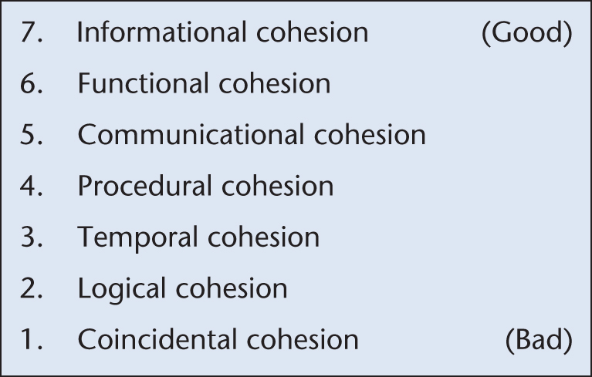
7.2 응집도
Definition of Cohesion
모듈 내에서 상호작용의 정도를 나타냄
일곱개 의 부류 or 수준 (non-linear scale)

Slide 12
7.2 응집도
우연적 응집도(1/2)
모듈이 전혀 관련이 없는 오퍼레이션들을 수행
Example:
print_next_line, reverse_string_of_characters_comprising_second_ parameter, add_7_to_fifth_parameter, convert_fourth_parameter_to_floating_point
위의 모델에서 발생하는 규칙
“모든 모듈은 35개에서 50개 사이의 실행문으로 구성하라”

Slide 13
7.2 응집도
우연적 응집도(2/2)
우연적 응집도는 왜 그렇게 나쁜가?
프로덕트의 유지보수성, 즉 수정적 유지보수와 기능 향상을 저하
재사용성(reusability)이 없음
재사용성의 결여는 심각
소프트웨어의 구축 비용은 너무 커서 가능한한 모듈들을 재사용하는 것은 필수적
모듈을 설계하고 코딩하고 문서화시키고 더욱이 테스팅에는 많은 시간이 소요되기 때문에 비용이 많이 드는 프로세스
우연적 응집도를 가진 모듈은 교정하기 쉬움
다양한 오퍼레이션들을 수행하기 때문에 모듈을 하나의 오퍼레이션을 수행하는 작은 모듈로 나누기가 쉬움

Slide 14
7.2 응집도
논리적 응집도(1/3)
호출모듈(calling module)이 선택한 모듈이 일련의 관련 오퍼레이션들을 수행
Example 1: 4개의 인수 호출
function_code = 7;
new_operation (op code, dummy_1, dummy_2, dummy_3);
// dummy_1, dummy_2, and dummy_3 are dummy variables,
// not used if function code is equal to 7
Example 2: 모든 입력과 출력을 수행
Example 3: 마스터 파일 레코드들의 삽입, 수정들을 편집하는 모듈
Example 4: OS/VS2의 초기 버전에서 논리적 응집도를 가진 모듈은 13개의 다른 오퍼레이션들을 수행한다. 즉 인터페이스는 21개의 데이터를 포함

Slide 15
7.2 응집도
논리적 응집도(2/3)
왜 논리적 응집도는 나쁜가?
인터페이스를 이해하기 어려움
한 오퍼레이션에 대한 코드가 뒤엉켜 있어서 심각한 유지보수 문제
재사용의 어려움

Slide 16
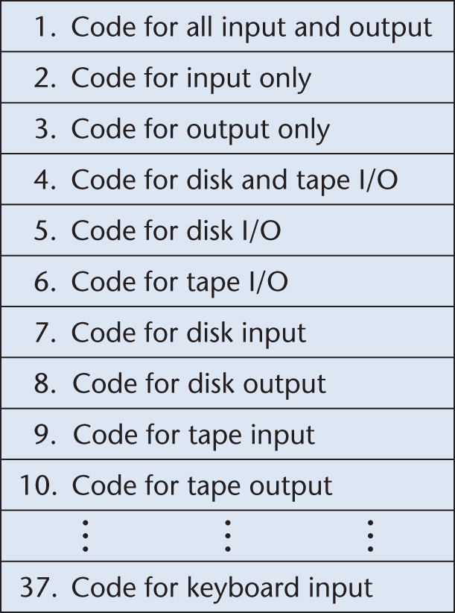
7.2 응집도
논리적 응집도(3/3)
모든 입력과 출력을 수행하는 모듈
새로운 테이프 장치가 설치되면 섹션 번호 1, 2, 3, 4, 6, 9, 10에 대한 수정이 필요

Slide 17
7.2 응집도
시간 응집도(1/2)
모듈이 시간적으로 연관된 일련의 오퍼레이션들을 수행
Example:
open_old_master_file, new_master_file, transaction_file, and print_file; initialize_sales_district_table, read_first_transaction_record, read_first_old_master_record (a.k.a. perform_initialization)

Slide 18
7.2 응집도
시간 응집도(2/2)
앞 모듈의 오퍼레이션들은 서로 약하게 관련되어 있지만, 다른 모듈들에 있는 오퍼레이션들과는 강하게 연관
Consider sales_district_table
이 모듈에는 초기화되어 있지만,
update_sales_region_table과
print_sales_region_table
같은 오퍼레이션은 다른 모듈에 들어 있음
시간적 응집도를 가진 모듈은 다른 프로덕트에서 재사용하기 어려움

Slide 19
7.2 응집도
절차적 응집도
모듈이 프로덕트가 수행해야 하는 단계별 순서로 일련의 오퍼레이션들을 수행
Example:
read_part_number_and_update_repair_record_on_
master_file
적어도 오퍼레이션들은 서로 절차적으로 연관이 되어 있어 시간적 응집도보다 훨씬 좋음
오퍼레이션들은 서로 약하게 연결
모듈이 다른 프로덕트에서 재사용되기는 쉽지 않음

Slide 20
7.2 응집도
교환적 응집도
모듈이 프로덕트가 수행해야 하는 단계별 순서로 연관된 일련의 오퍼레이션들을 수행하고 또 모든 오퍼레이션들이 동일 데이터 상에서 수행
Example 1:
update_record_in_database_and_write_it_to_audit_trail
Example 2:
calculate_new_coordinates_and_send_them_to_terminal
모듈의 오퍼레이션들이 밀접하게 연관되어 있어 절차적 응집도보다 좋음
우연적, 논리적, 시간적, 절차적 응집도들의 결함처럼 모듈이 재사용 될수 없음
해결방안: 모듈을 하나의 오퍼레이션을 수행하는 분리된 모듈들로 분할시키는 방법

Slide 21
7.2 응집도
기능적 응집도
정확히 하나의 액션(action)을 수행하거나 하나의 목표를 달성하는 모듈
Example 1:
get_temperature_of_furnace
Example 2:
compute_orbital_of_electron
Example 3:
write_to_diskette
Example 4:
calculate_sales_commission
재사용 가능
교정적인 유지보수가 쉬움
결함 격리
적은 회귀결함
프로덕트를 확장하기 용이함

Slide 22
7.2 응집도
정보적 응집도(1/2)
모듈이 만약 각각 자신의 엔트리 포인트(entry point)를 갖고 오퍼레이션에 해당하는 독립된 코드를 갖고 또 모두 동일한 데이터 구조상에서 수행되는 많은 오퍼레이션들이 수행

Slide 23
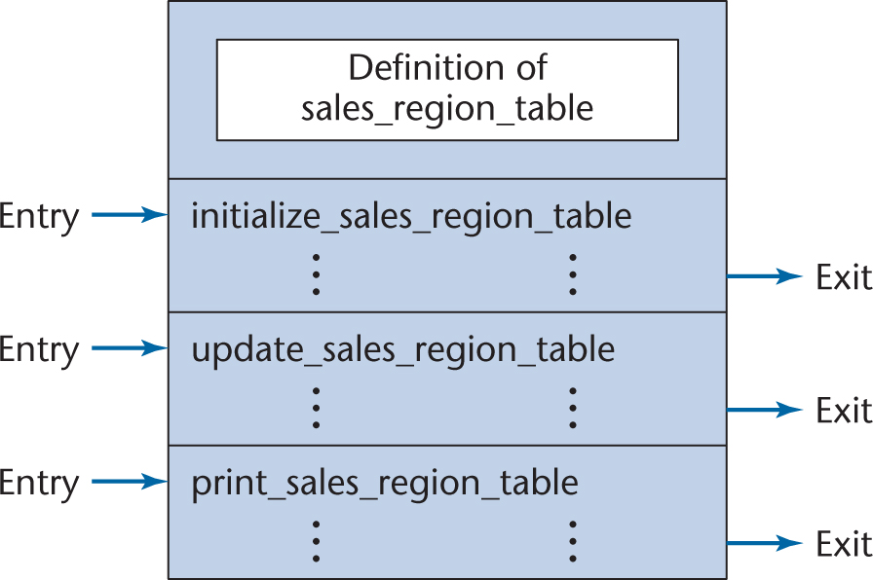

7.2 응집도
정보적 응집도(1/2)
정보적 응집도를 가진 모듈은 관심의 분리에 한 예

Slide 24
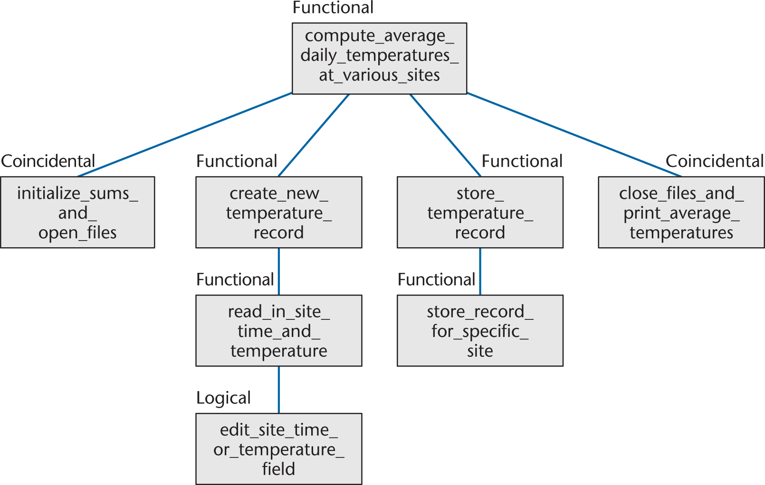
7.2 응집도
응집도 예제

Slide 25
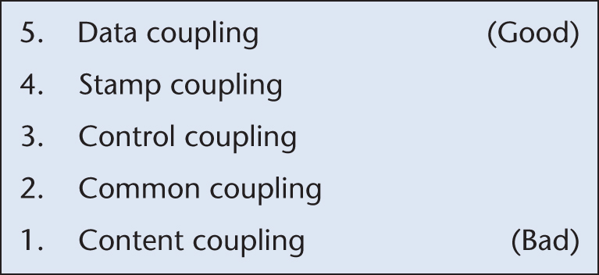
7.3 결합도
Definition of Coupling
두 모듈간의 상호작용의 정도
다섯 가지 카테고리의 결합도 수준 (non-linear scale)

Slide 26
7.3 결합도
내용 결합도
하나의 모듈이 다른 모듈의 내용들을 직접적으로 참조
두 모듈은 내용적으로 결합
Example 1:
Module p modifies a statement of module q
Example 2:
Module p refers to local data of module q in terms of some numerical displacement within q
Example 3:
Module p branches into a local label of module q
내용 결합도의 위험
어떤 새로운 프로덕트에서 모듈 q를 재사용하지 않고 모듈 p의 재사용은 불가능

Slide 27
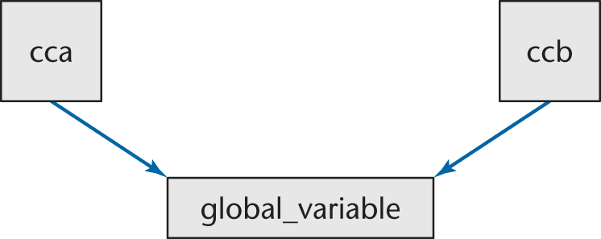
7.3 결합도
공통 결합도(1/4)
두 모듈들이 같은 전역 데이터를 접근
인수를 보내면서 서로 상호 교환하지 않고 모듈 cca와 ccb가 global_variable의 값을 접근해서 변경

Slide 28
7.3 결합도
공통 결합도(2/4)
Example 1
Modules cca and ccb can access and change the value of global_variable
Example 2:
Modules cca and ccb both have access to the same database, and can both read and write the same record
Example 3:
FORTRAN common
COBOL common (nonstandard)
COBOL-80 global

Slide 29
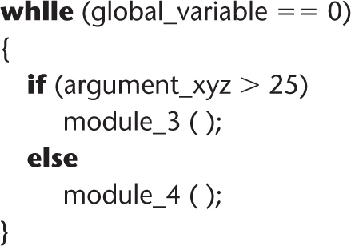
7.3 결합도
공통 결합도(3/4)
구조적 프로그래밍의 정신에 모순
의사코드 프라그먼트
어떤 조건하에서 루프를 종료할 것인지를 결정하는 것이 중요
런-타임 실패가 발생하면, 발생했던 것을 재구성하는 것은 어려움
왜냐하면 많은 모듈 중 어떤 것은 global_variable의 값을 변경시킬 수 있기 때문

Slide 30
7.3 결합도
공통 결합도(4/4)
호출 edit_this_transaction(record 7)을 고려
모듈이 접근 할 수 있는 전역 변수의 값으로 변경
전체 모듈은 그것이 무엇을 하든지 정확하게 발견하기 위해 읽혀져야 함
유지보수 변경이 전역 변수의 선언에 대한 모듈이면
전역 변수를 접근할 수 있는 모든 모듈이 변경
다른 문제는 공통 결합된 모듈이 재사용하기가 어려운점
모듈 p와 프로덕트에 다른 모듈들간의 공통 결합도 인스턴스들이 급격히 변경될 수 있는 성질
숨겨진 공통 결합도(Clandestine common coupling)
Example: The Linux kernel
공통 결합도의 결과로 모듈은 필요로한 것보다 더 많은 데이터를 노출
컴퓨터 범죄 발생 가능

Slide 31
7.3 결합도
제어 결합도(1/2)
하나의 모듈이 다른 모듈의 로직을 제어하면, 두 모듈들은 제어 결합도(control coupling)를 갖는다
Example 1:
An operation code is passed to a module with logical cohesion
Example 2:
A control switch passed as an argument
Module p calls module q
Message:
“나는 내 테스크를 완성 할 수 없다” — data
Message:
“나는 내 태스크를 완성 할 수 없어서 에러 메시지 ABC123을 작성한다” — control

Slide 32
7.3 결합도
제어 결합도(2/2)
모듈은 독립적이지 않음
호출된 모듈인 모듈 q는 모듈 p의 내부 구조와 로직을 알아야 함
결론적으로 재사용의 가능성이 감소
제어 결합도는 일반적으로 논리적 응집도를 가진 모듈들과 연계
논리적 응집도와 연계된 어려움들이 포함

Slide 33
7.3 결합도
스탬프 결합도(1/3)
어떤 프로그래밍 언어들에서는 단순한 변수들만 인수들로 전달
part_number
satellite_altitude
degree_of_multiprogramming
많은 언어들은 인수로 레코드와 배열과 같은 데이터 구조들의 전달을 지원
part_record
satellite_coordinates
segment_table

Slide 34
7.3 결합도
스탬프 결합도(2/3)
두 모듈들이 만약 데이터 구조가 인수로 전달되지만 호출된 모듈이 해당 데이터 구조의 개별 컴포넌트 중 일부에서만 작동한다면 스템프 결합도(stamp coupling)를 가짐.

Slide 35
7.3 결합도
스탬프 결합도(3/3)
모듈이 직원 레코드의 어떤 필드를 접근하고 수정하는지는 명확지 않음
Example
calculate_withholding (employee_record)
이해하기 어려움
재사용되지 않음
데이터의 호출이 필요한 것보다 더 많은 데이터 전달
데이터 접근과 컴퓨터 범죄의 문제 발생 가능
데이터 구조의 모든 컴포넌트들이 호출된 모듈이 사용된다는 조건
데이터 구조가 하나의 인수로 전달하는 것은 잘못이 없음
Examples:
invert_matrix (original_matrix, inverted_matrix);
print_inventory_record (warehouse_record);

Slide 36
7.3 결합도
데이터 결합도
만약 모든 인수들이 같은 성질의 데이터 항목들을 갖고 있음
Examples:
display_time_of_arrival (flight_number);
compute_product (first_number, second_number);
get_job_with_highest_priority (job_queue);
데이터 결합도는 관심의 분리에 한 예
부정적인 방법으로 보면 만약 프로덕트가 데이터 결합도를 완전하게 보여줌
내용, 공통, 제어, 스템프 결합도의 어려움은 존재하지 않음
두 개의 모듈이 데이터 결합도를 갖으면 유지보수가 아주 쉬워짐
왜냐하면 하나의 모듈에 대한 변경이 다른 것에서 회귀 결함을 거의 발생시키지 않기 때문

Slide 37
7.3 결합도
결합도의 중요성
결합도는 중요한 척도
만약 모듈 A가 모듈 B와 강하게 결합되어 있다면, 모듈 B의 변경은 모듈 A에 대응하는 변경을 요구
만약 요구대로 통합이나 인도 후 유지보수 단계에서 이러한 변경이 이루어지면, 결과물로 나온 프로덕트는 정확하게 작동될 것
모듈들이 높은 응집도와 낮은 결합도를 갖는 것은 정말 좋은 설계
이런 설계를 어떻게 달성할 수 있는가? (see over)

Slide 38
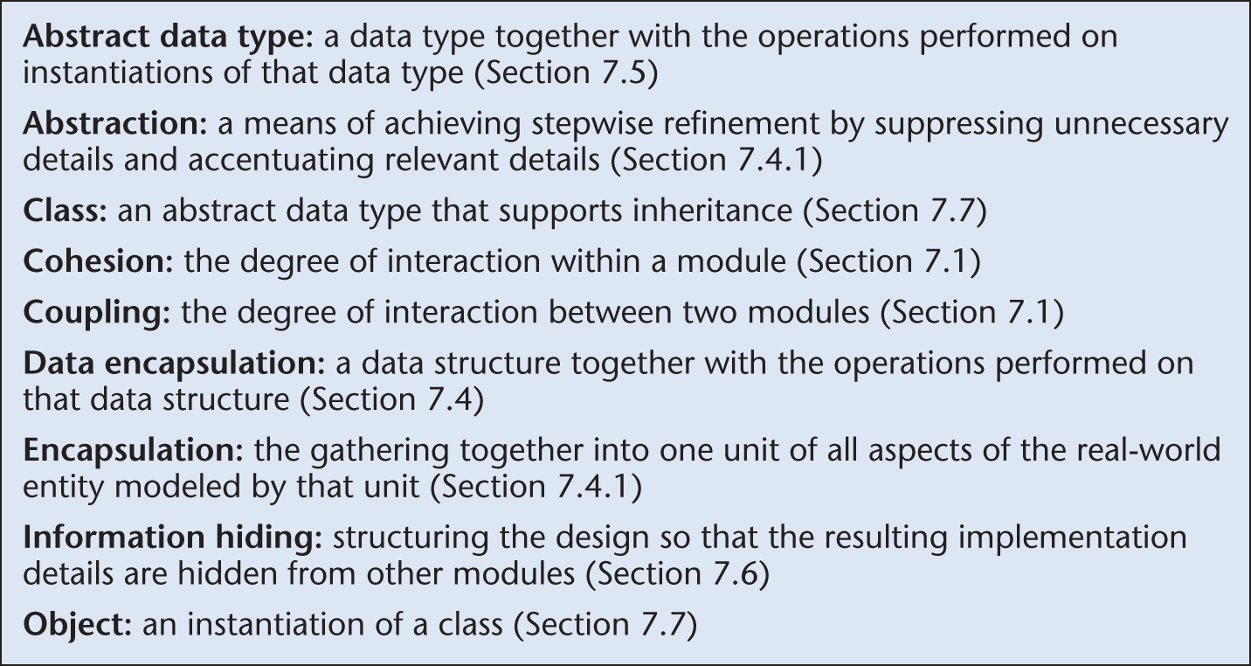
7.3 결합도
핵심 용어

Slide 39
7.4 데이터 캡슐화
Encapsulation
Example : 대형 메인 프레임 컴퓨터용 운영체제를 설계하는 문제
사양들에 따라 컴퓨터에 부여된 job은 상위 우선순위, 중간 우선순위, 하위 우선순위로 분류된다. 운영체제의 태스크는 다음에 어느 job을 메모리에 적재할 것인가, 메모리 내에 있는 job들 중 어느 것이 다음 타임 슬라이스(time slice)를 얻을 것인가, 그 타임 슬라이스가 어떻게 오랫동안 유지될 것인가, 그리고 디스크 억세스를 요구하는 job들 중 어느 것이 우선순위가 높은지(즉 스케줄링)를 결정한다. 이 스케줄링을 수행하는데 있어서 운영체제는 각 job의 우선순위를 고려해야 한다. 즉 우선순위가 높을수록 job은 더 빨리 컴퓨터의 자원들을 할당받게 된다. 이것을 달성하는 한 방법은 각 job 우선순위 수준을 위한 독립된 job 큐들을 유지하면 된다. job 큐(job queue)는 초기화되어야 하고, job이 메모리, CPU 타임, 디스크 억세스 등을 요구할 때 job이 job 큐에 추가되어야 하고, 운영체제가 그 작업에 요구된 자원을 할당하기로 결정했을 때 job을 job 큐로부터 제거하는 기능들이 존재해야 한다.

Slide 40
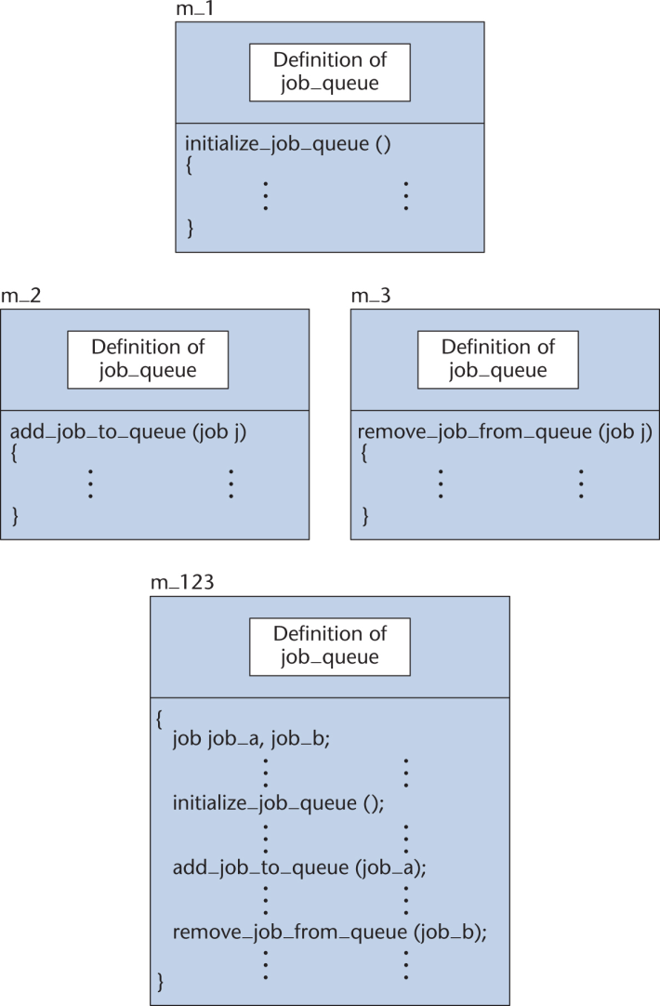
7.4 데이터 캡슐화
Data Encapsulation — Design 1
낮은 응집도
Job 큐 상의 오퍼레이션들은 프로덕트 전반에 산재

Slide 41
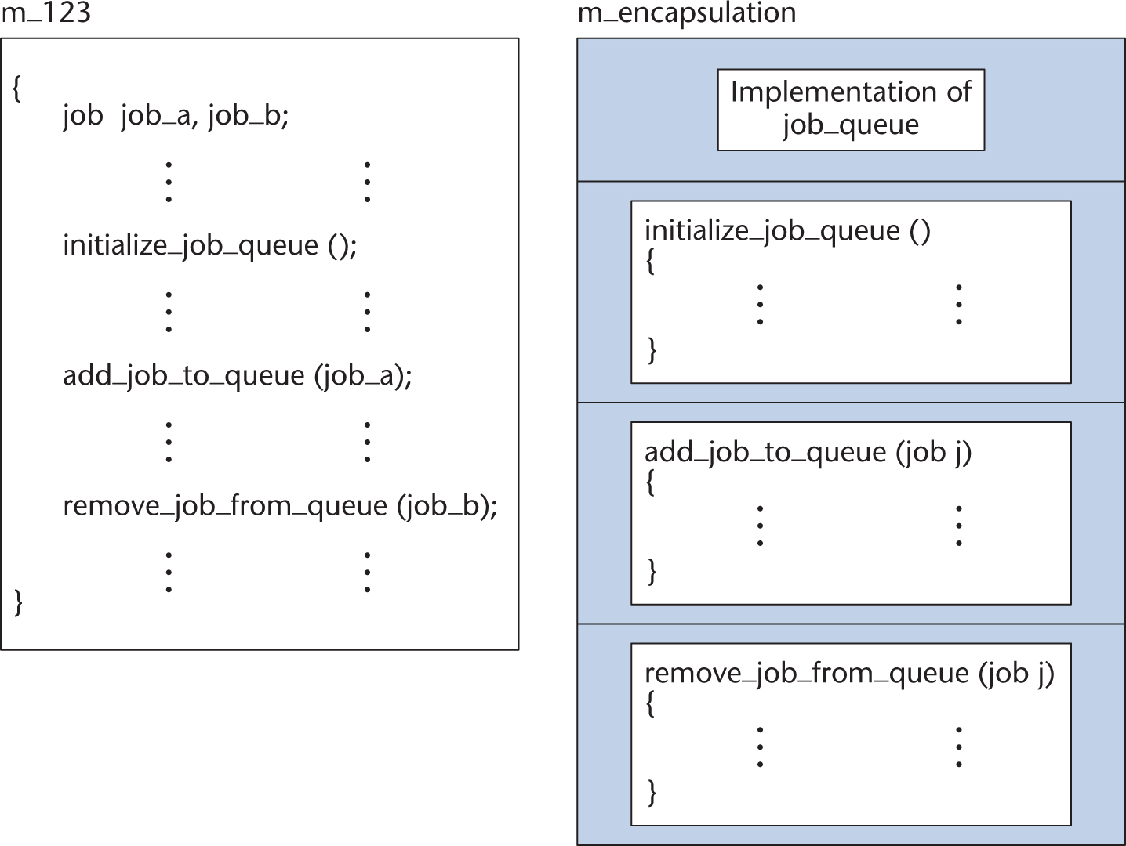
7.4 데이터 캡슐화
Data Encapsulation — Design 2

Slide 42
7.4 데이터 캡슐화
데이터 캡슐화와 프로덕트 개발
데이터 갭슐화는 추상화(abstraction)의 한 예
Job queue example:
데이터 구조(Data structure)
job_queue
3개의 연관된 오퍼레이션들의 정의(Three new functions)
initialize_job_queue
add_job_to_queue
delete_job_from_queue

Slide 43
7.4 데이터 캡슐화
Stepwise Refinement
첫째 프로덕트에 대한 설계
job , job 큐, 그리고 job 큐상에서 수행되는 오퍼레이션들 같은 상위 수준의 개념들로 생성
이 단계에서는 job 큐가 어떻게 구현되는지 와는 전혀 관련이 없음
두 번째 단계
데이터 구조와 데이터 구조상에 구현될 오퍼레이션들인 하위 수준의 컴포넌트들이 설계

Slide 44
7.4 데이터 캡슐화
데이터 캡슐화와 유지보수
유지보수 관점에서 데이터 캡슐화를 접근
기본적인 이슈는 미래의 변경들에 대한 영향들을 최소화시키기 위해 프로덕트를 변경하고 설계하는데 관련된 프로덕트의 측면들을 식별하는 것
변경의 영향을 최소화하기 위해 프로덕트를 설계
데이터 구조는 변경이 어려움
구현 세부 사항은 변경 가능
데이터 캡슐화 변화에 대처하는 방법을 제공

Slide 45
7.5 추상 데이터 타입
Abstract Data Types
추상 데이터 타입
데이터 타입이 수행하는 오퍼레이션들과 함께 있는 job 큐
추상 데이터 타입은 폭넓게 적용할 수 있는 설계 툴
데이터 추상화(data abstraction)
절차 추상화(procedural abstraction)
프로덕트가 수정될 때, 추상 데이터 타입은 잘 변경되지 않음
최악의 경우 추가 오퍼레이션들은 추상데이터 타입에 추가되어야 함

Slide 46
7.6 정보은닉
Information Hiding
데이터 추상화
일반화된 설계 개념의 개체로 체계화시킨 후 정보 은닉(information hiding)이라 부름(Parnas)
절차적 추상화
프로시저를 정의하고 언어 확장
설계의 구현 세부 사항들은 다른 모듈에 은폐되도록 모듈들이 설계
각각의 미래의 변경은 하나의 특정 모듈에 국한
구현 결정의 세부 사항들을 다른 모듈들에는 보이지 않음
설계를 변경하는 것은 어떤 다른 모듈에게 영향이 없음

Slide 47
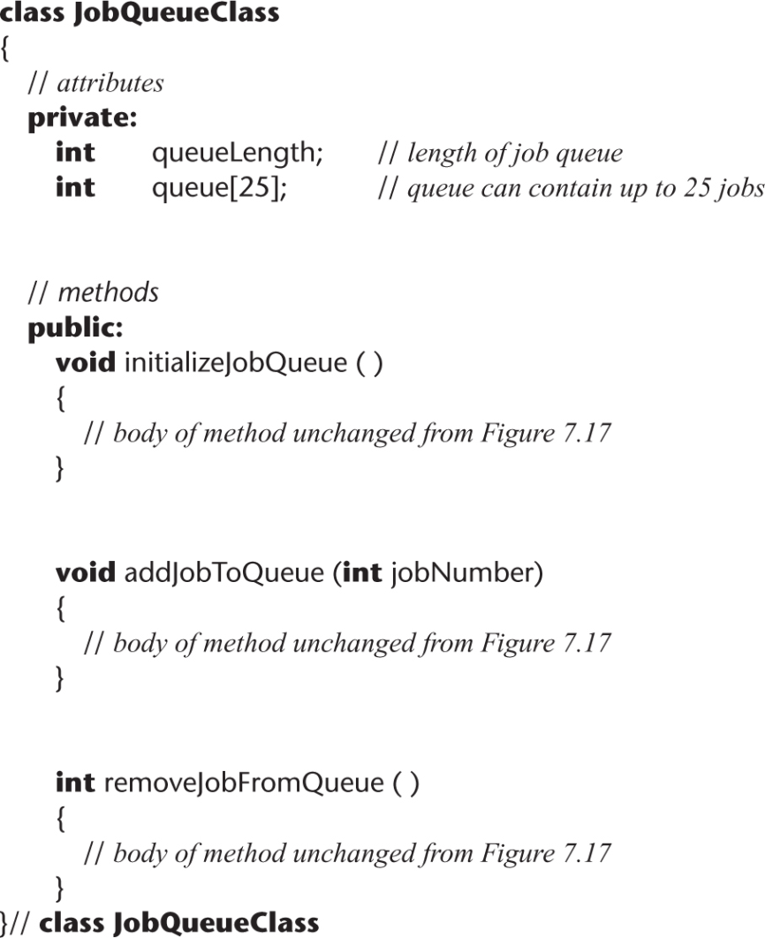
7.6 정보은닉
Information Hiding
문제점을 수정한 정보은닉의 추상 데이터 타입의 C++ 구현

Slide 48
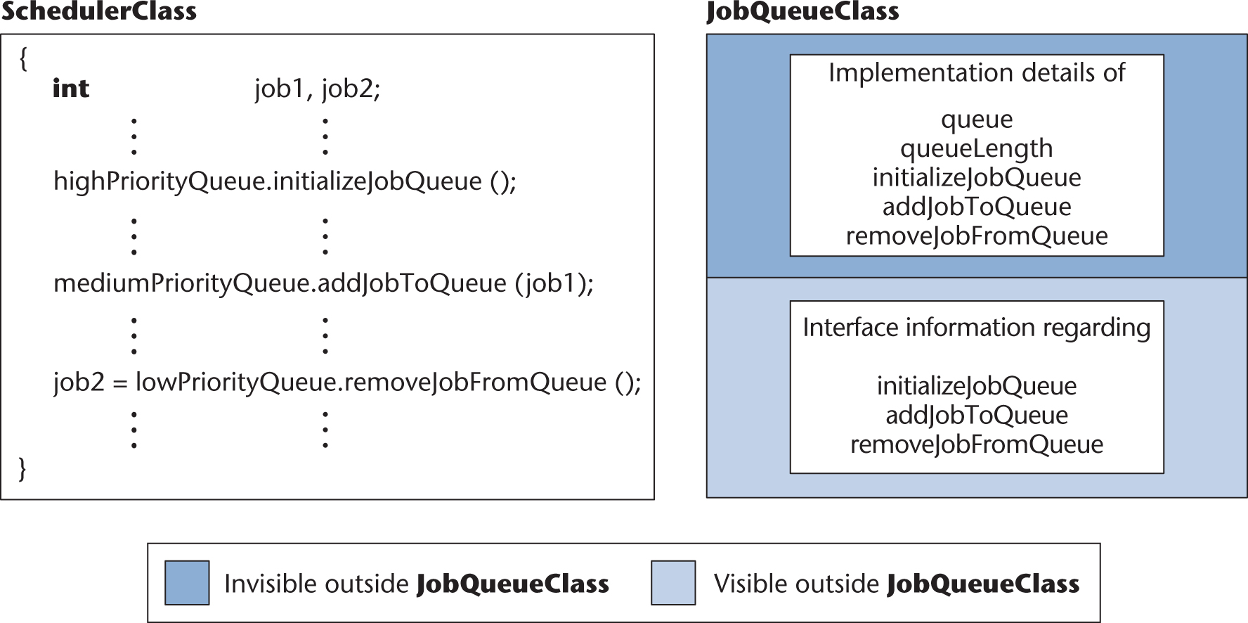
7.6 정보은닉
Information Hiding
정보 은닉의 추상 데이터 타입의 표현은 pivate 속성들로 달성

Slide 49
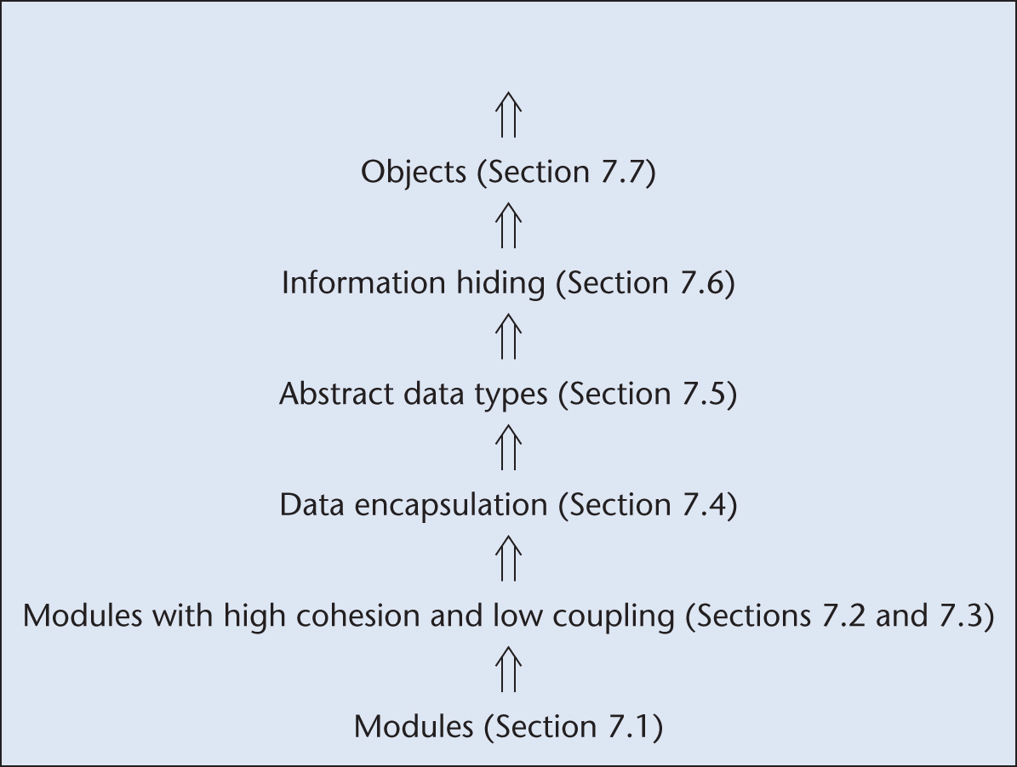
7.6 정보은닉
Chapter 7의 주요 개념과 이들이 기술된 절

Slide 50
7.7 객체
Objects
첫번째 정제
추상 데이터 타입의 관점에서 설계
추상 데이터 타입들로 설계되고, 프로덕트의 변수(object)들은 추상 데이터 타입들의 개체화(instantiation)
두번째 정제
클래스(class) : 상속성(inheritance)을 지원하는 추상데이터 타입
객체(object)란 클래스의 개체화

Slide 51
7.7 객체
Inheritance(1/4)
클래스 정의 : HumanBeingClass
HumanBeingClass의 인스턴스는 다음 속성(attributes)을 가짐
age, height, gender
객체를 서술할 때 이들 속성에 할당

Slide 52
7.7 객체
Inheritance(2/4)
클래스 ParentClass는 HumanBeingClass의 모든 속성을 상속
클래스 ParentClass는 기저 클래스 HumanBeingClass에서 파생된 클래스
nameOfOldestChild, numberOfChildren
ParentClass는 모든 속성을 가질 뿐 아니라 HumanBeingClass의 모든 속성도 상속

Slide 53
7.7 객체
Inheritance(3/4)
상속성의 성질은 모든 객체-지향 프로그래밍언어의 필수 기능
Smalltalk, C++, Ada 95, Java
객체-지향 패러다임은 이러한 언어들로는 직접 구현될 수가 없음
C, COBOL or FORTRAN

Slide 54
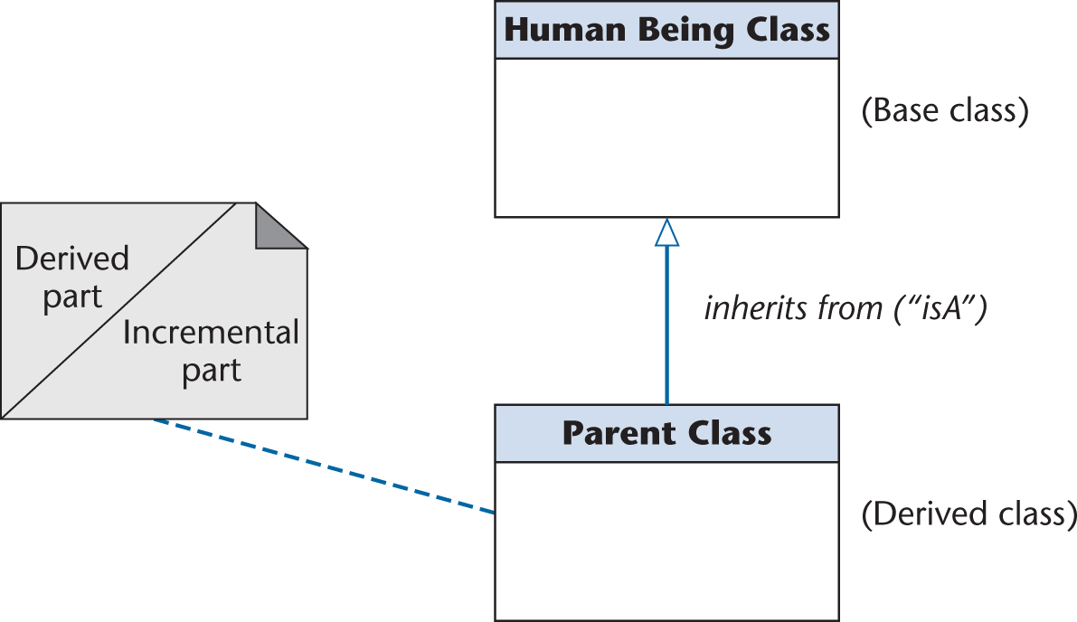
7.7 객체
Inheritance(4/4)
UML 표기법
상속은 삼각형으로 표시

Slide 55
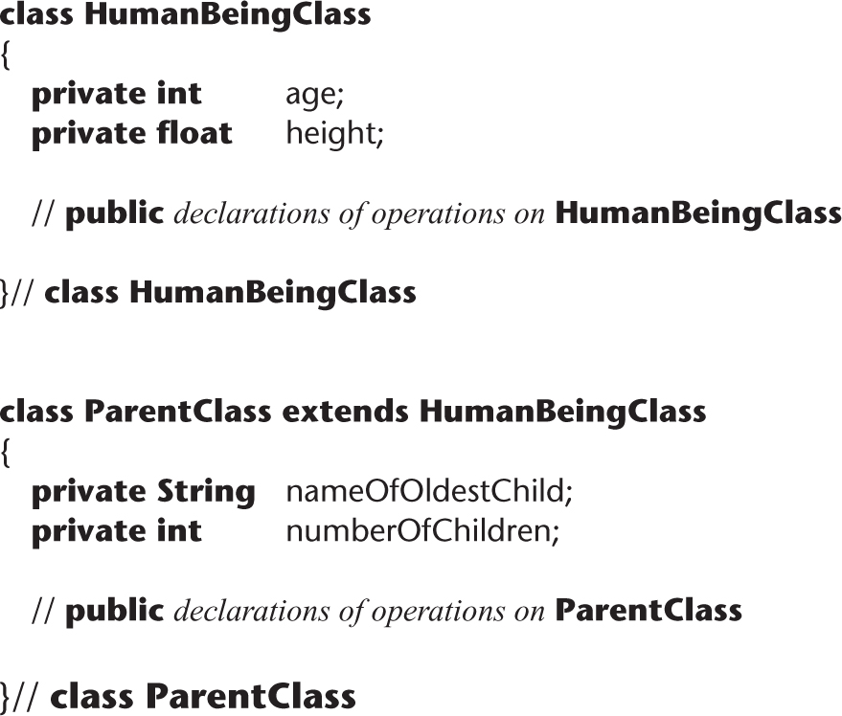
7.7 객체
Java Implementation

Slide 56
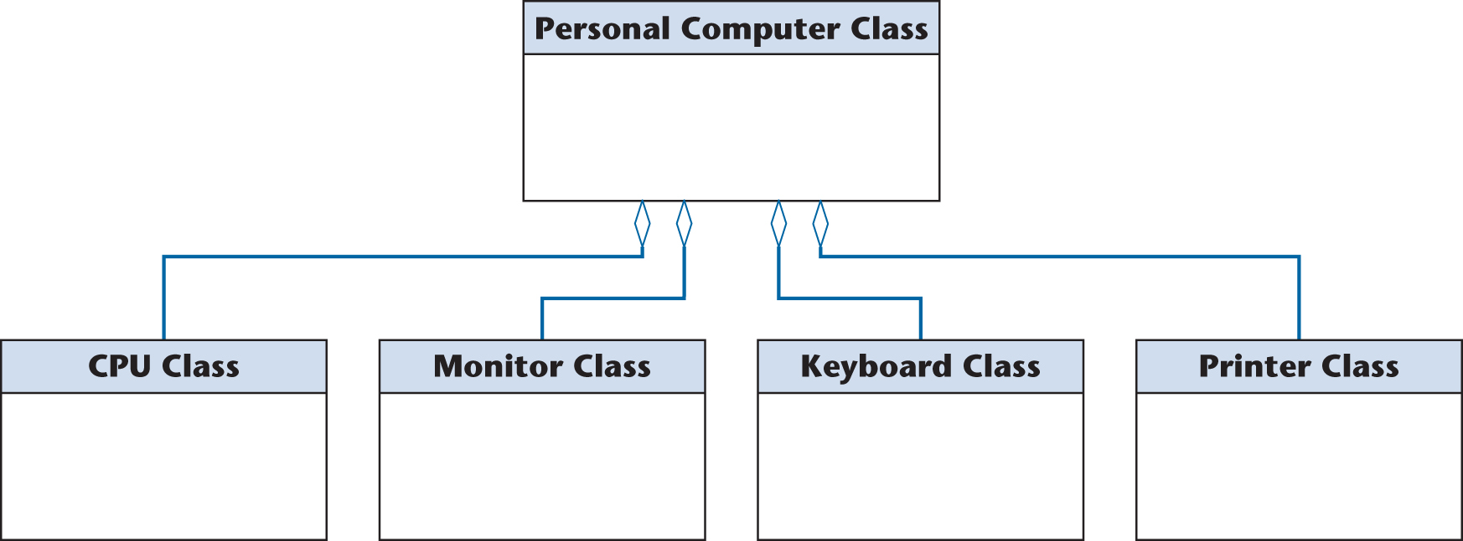
7.7 객체
전체부분(Aggregation)
전체 집합에 대한 UML 표기법 — 다이아몬드

Slide 57
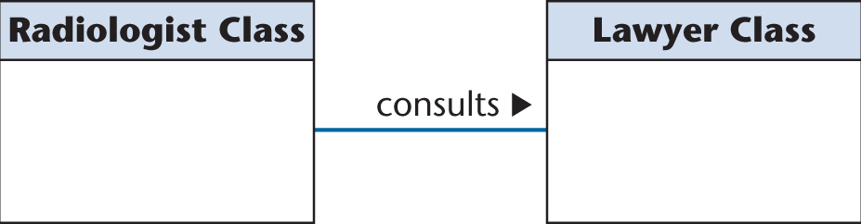
7.7 객체
연관(Association)
연관된 UML 표기법 — 선
방향을 지적하는 진한 삼각형

Slide 58
7.7 객체
Equivalence of Data and Action
고전적 패러다임
record_1.field_2
객체-지향 패러다임
thisObject.attributeB
thisObject.methodC ()

Slide 59

7.8 상속성, 다형성, 동적 바인딩
Inheritance, Polymorphism and Dynamic Binding
구조적 패러다임(고전적 패러다임)
런 타임시에 함수 중 어떤 것을 호출할 것인지 결정

Slide 60
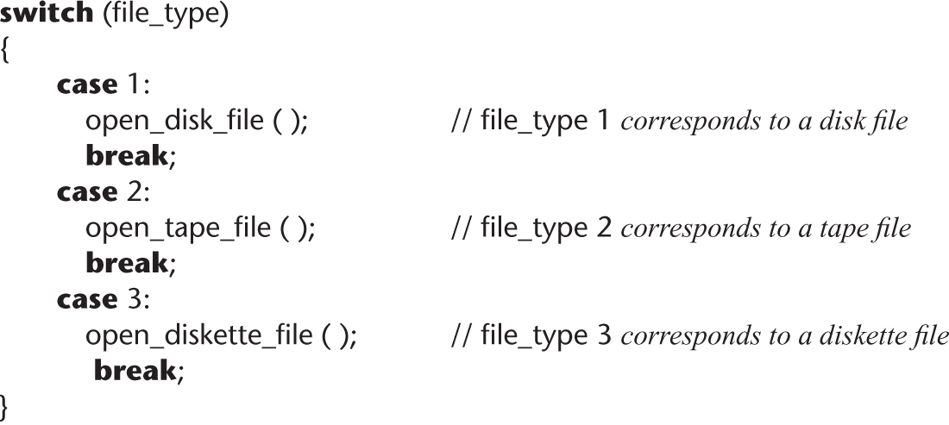
7.8 상속성, 다형성, 동적 바인딩
Inheritance, Polymorphism and Dynamic Binding
Classical code to open a file
The correct method is explicitly selected

Slide 61
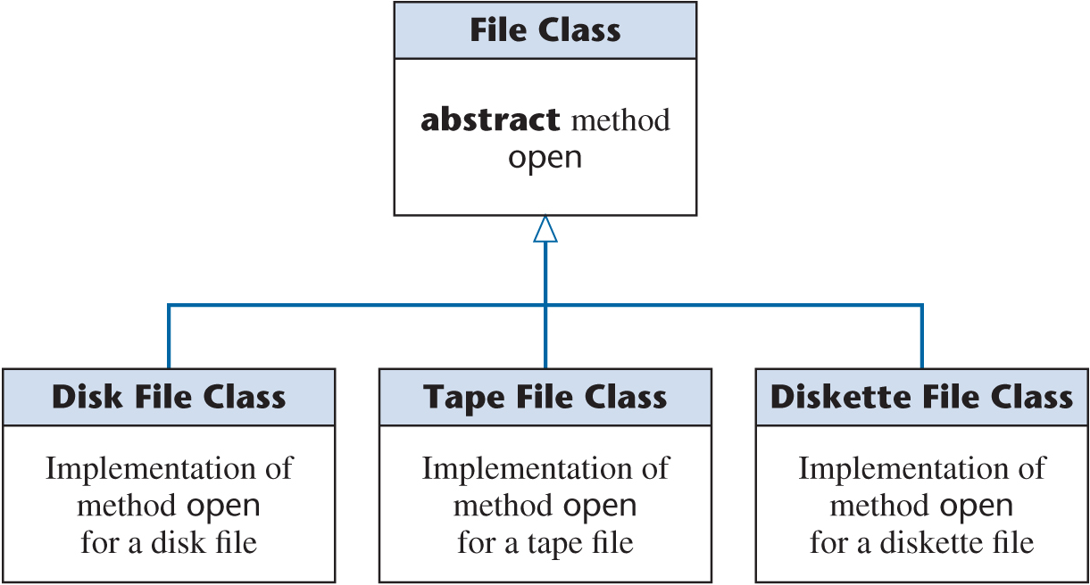
7.8 상속성, 다형성, 동적 바인딩
Inheritance, Polymorphism and Dynamic Binding
객체지향 패러다임

Slide 62
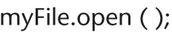
7.8 상속성, 다형성, 동적 바인딩
Inheritance, Polymorphism and Dynamic Binding
객체-지향 코드의 파일 오픈
동적 바인딩(dynamic binding) : 런 타임(동적으로)에 수행되기 때문에 객체를 적합한 메소드에 연결하는 작업
메소드 open이 다른 클래스의 객체에 적용
“다형성(Polymorphic)”
“여러 가지 모양을 가진다”는 의미

Slide 63
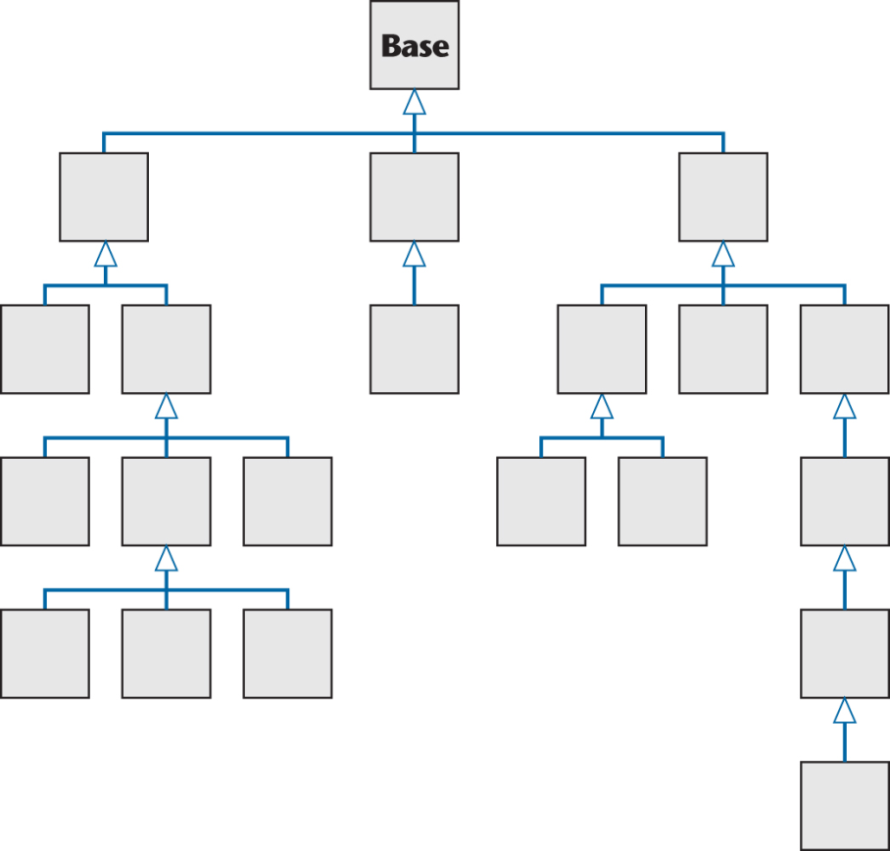
7.8 상속성, 다형성, 동적 바인딩
Inheritance, Polymorphism and Dynamic Binding
모든 클래스는 Base 클래스로부터 상속되어 파생
메소드 checkOrder(b:Base)가 인수로 Base 클래스의 인스턴스를 받음

Slide 64
7.8 상속성, 다형성, 동적 바인딩
Inheritance, Polymorphism and Dynamic Binding
다형성과 동적 바인딩
런타임시에 다형 메소드 중 어떤 버전을 호출할지 컴파일 시간에 결정하는 것은 일반적으로 불가능
실패의 원인을 판정하기가 매우 어려움
다형성과 동적 바인딩은 유지보수에 부정적인 영향
프로그래머는 그 프로그램의 특정한 곳에서 동적으로 호출될 수 있는 모든 가능한 메소드를 고려
시간 소모적인 작업
다형성과 동적 바인딩 모두 객체-지향 패러다임에 강점과 약점들을 함께 가짐

Slide 65
7.9 객체-지향 패러다임
The Object-Oriented Paradigm
객체-지향 패러다임이 성공해야 하는 이유
단계적 정제에 관한 자료들에서(5.1절) 어떤 때는 데이터가 강조되고 어떤 때는 오퍼레이션들이 더 중요
전반적으로 데이터와 오퍼레이션들은 객체-지향 패러다임의 워크플로 동안에 같은 중요성으로 간주
잘 설계된 객체, 즉 높은 응집도와 낮은 결합도를 갖는 객체는 한 물리적 엔티티의 모든 측면들을 모델화한 것이
실세계 엔티티와 그것을 모델화한 객체 사이에 분명한 매핑이 있게 한 것
구현된 세부사항들은 은닉
객체와의 커뮤니케이션은 오직 해당 객체에 전송되는 메시지를 통해서만 가능

Slide 66
7.9 The Object-Oriented Paradigm
The Object-Oriented Paradigm
고전적 패러다임의 사용이유
대다수의 소프트웨어 개발자들에게 당대의 방법론적인 기법
고전적 패러다임의 소위 구조적 기법들은 전세계 소프트웨어 산업에 중요한 개선들을 이끌어 냄
그러나 소프트웨어 프로덕트들의 규모가 커지면서 구조적 기법들의 부적함이 나타나기 시작
객체-지향 패러다임이 좋은 대안으로 제시

Slide 67
7.9 The Object-Oriented Paradigm
The Object-Oriented Paradigm
객체-지향 패러다임이 모든 다른 현존하는 기법들 보다 우수하다는 확신을 어떻게 알 수 있는가?
We don’t
대부분의 보고서에서 객체-지향 패러다임을 사용하는 것이 현명한 판단이라 증언
Experimental data (e.g., IBM [1994])
Survey of programmers (e.g., Johnson [2000])

Slide 68
7.9 The Object-Oriented Paradigm
객체-지향 패러다임의 약점
어떤 것을 수행하는데 차후에 하는 것 보다 시간이 더 걸리게 됨
자주 학습 곡선(learning curve)
어떤 조직이 객체-지향 패러다임을 처음으로 사용하면 학습곡선은 허용했던 예측치보다 더 오래 걸리게 됨
왜냐하면 이것은 프로덕트의 규모가 구조적 기법들을 사용할 때 보다 크기 때문이다.
프로덕트가 GUI(graphical user interface)일 때 특히 더 커짐
효율성은 크게 개선
개선 되는 이유
인도 후 유지보수 비용은 프로덕트의 전체 생명주기 비용이 줄어들어 크게 감소
새 프로덕트를 개발할 때, 이전 프로덕트의 일부 클래스들을 재사용할 수 있어서 소프트웨어 비용들을 감소
GUI가 처음으로 사용할 때 특히 중요한데 투입되는 많은 노력은 차후의 프로덕트들을 만들때 보완

Slide 69
7.9 The Object-Oriented Paradigm
상속성의 문제(1/2)
자주 허약한 베이스 클래스 문제(fragile base class problem)
영향을 받은 단위들은 재 컴파일 되어야 하거나 재 코딩이 필요
해결 방법 : 개발 프로세스동안에 세심하게 설계되는게 중요
상속을 남발하는 경우에 발생하는 문제
서브클래스는 자신의 부모 클래스(들)의 속성들을 모두 상속
결과적으로 상속성 계층에서 낮은 객체들은 크기가 급격히 커져서 저장장치 문제가 발생
“적절하게 상속성을 사용하라” 라고 조언

Slide 70
7.9 The Object-Oriented Paradigm
상속성의 문제(2/2)
다형성과 동적 바인딩 때문에 파생
어떤 언어에서는 나쁜 코드를 작성할 가능성
고전적 언어에서 보다 객체-지향 언어에서 나쁜 코드를 작성하기가 더 쉬움
객체-지향 언어들은 잘못 사용할 때 소프트웨어 프로덕트에 불필요한 복잡도를 추가시킨 다양한 구조들을 지원
코드가 항상 최상위의 품질이라는 보장을 하기 위해 특별한 관심을 가져야 함

Slide 71
7.9 The Object-Oriented Paradigm
미래의 패러다임
언제가는 객체-지향 패러다임 보다 좋은 어떤 것이 출현할까?
AOP(aspect-oriented programming) 가 이 역할을 할 것이라는 제안
다른 기술이 폭넓게 채택될 가능성

Slide 72
Thank You !

